Slide 1
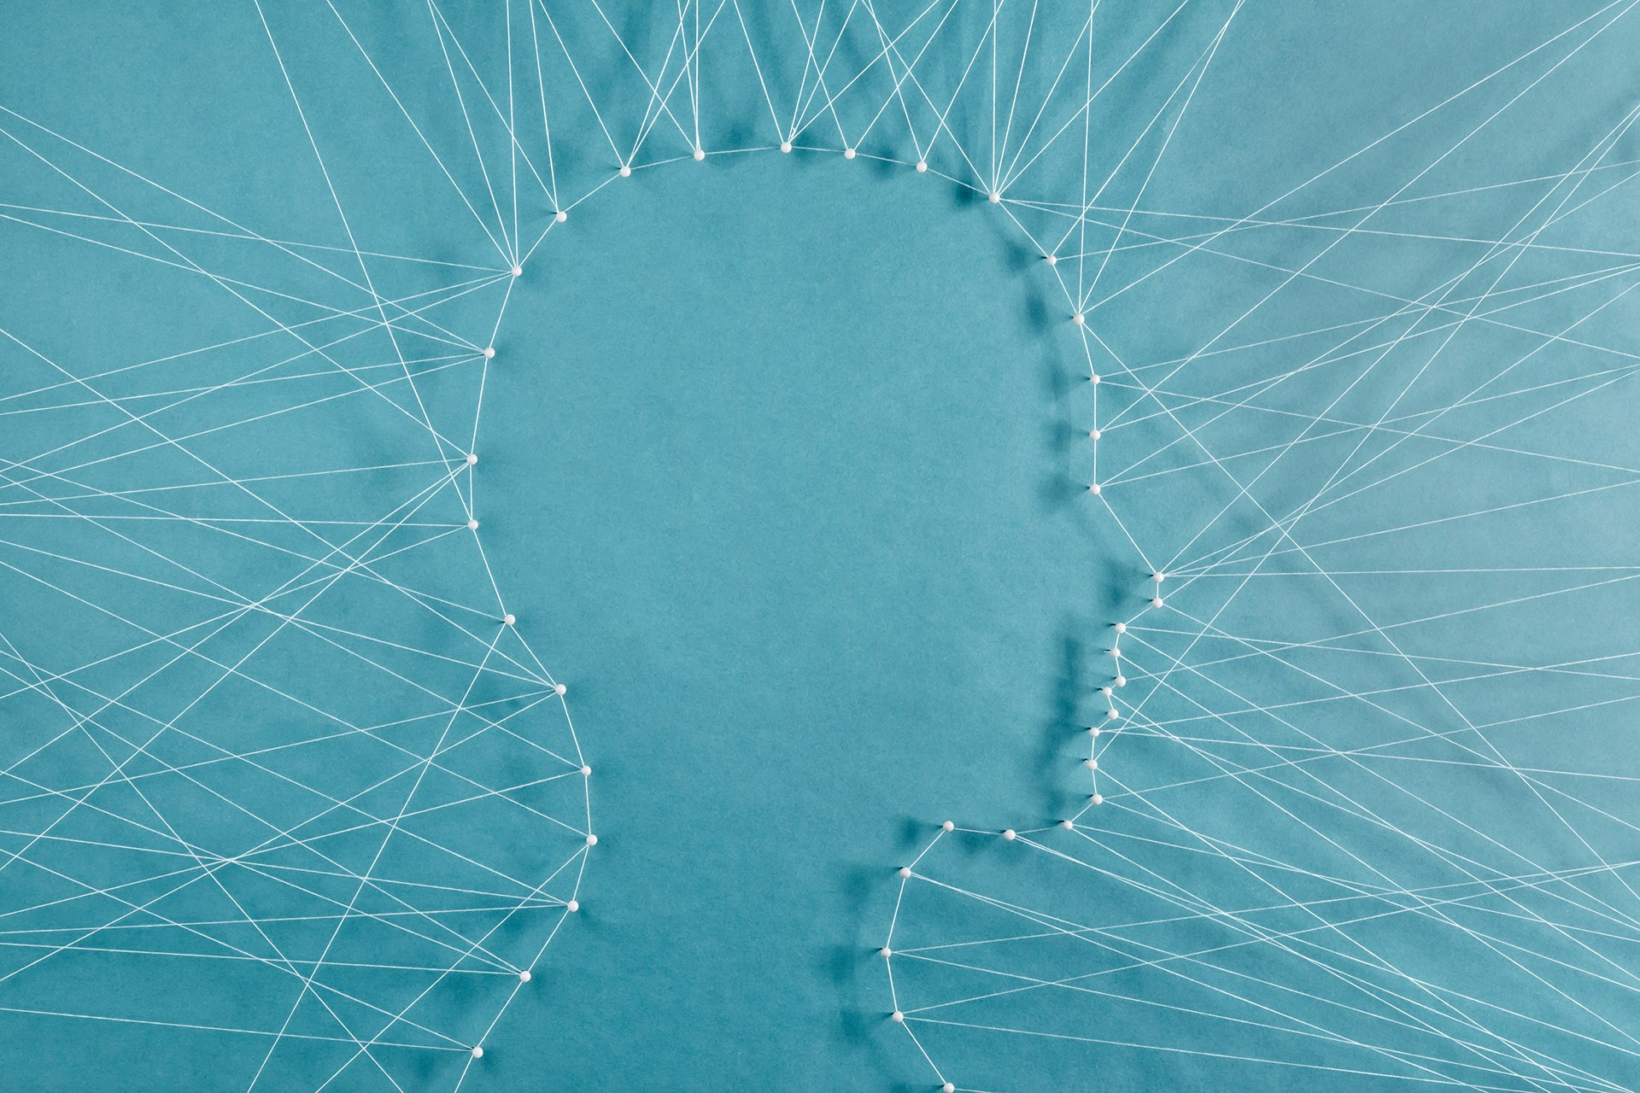
AHLAKİLİK, AHLAK VE ETİK

Slide 2
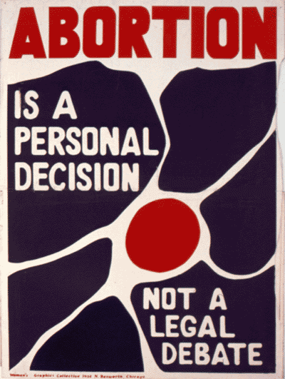
Olgu Önermeleri Değer Önermeleri
versus
Olgusal Gerçekler
Değer Yargıları

Slide 3
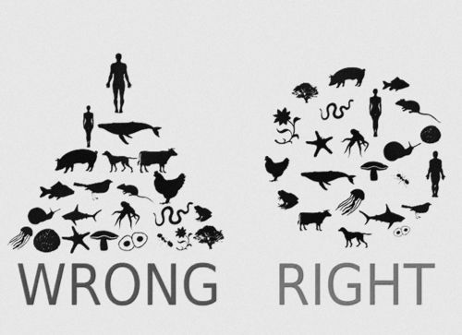

Slide 4
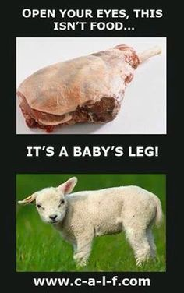
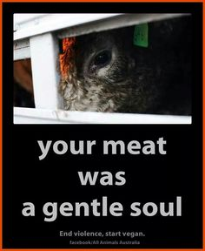

Slide 7
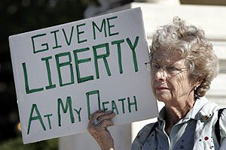
“yaşamı değerli kılan nedir?”
“nasıl bir hayat yaşanmaya değer?”
“yaşam nerede başlar ve biter?”

Slide 8
Ahlakın Alanı/Ahlakilik (Morals)
Ahlak (Morality)
Etik (Ethics)
Ethics
Morals
Morality

Slide 9
Eğer bir kişinin (ya da grup, topluluk, kurum vb.nin) diğer insanları çeşitli bakımlardan etkileyen bir eylemini (davranış, karar, tutum vb.) niyetleri, amaçları ve sonuçları açısından ele alıyor, onu iyi veya kötü, doğru ya da yanlış kavramları temelinde sorguluyorsak, bu ahlâki bir değerlendirme olur.

Slide 10
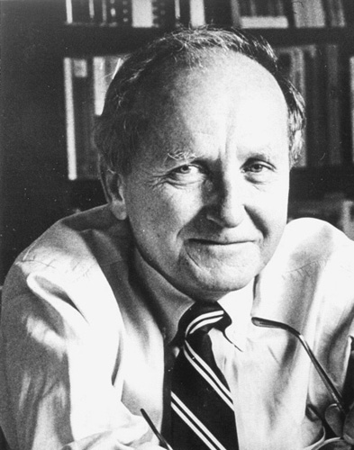
James Carey
“Doktorlar hatalarını gömer, avukatlar asar, gazetecilerse onları yayımlar.”

Slide 11
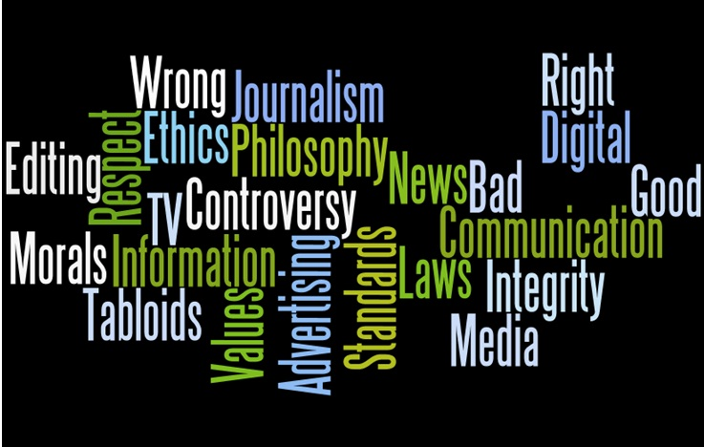
Haberlerde aşırı şiddet görüntülerine yer vermek doğru mudur?
Şiddetin estetize edilerek gösterilmesi yanlış bir tutum mudur?
Saldırı görüntüleri yayınlamak karlı olabilir ancak bu toplumun iyiliğine katkıda mı bulunur, yoksa ona zarar mı verir?
Yayıncı kuruluşların bu görüntülerden rahatsız olan izleyicilere karşı sorumluluk duyması gerekmez mi?

Slide 12
“Ödünç aldığınız malı işiniz bittiğinde geri verin”
“Hasta mahremiyetine aykırı uygulamalardan kaçının”
“Doğruluğu teyit edilmeyen bilgileri esas alarak haber yapmayın.”

Slide 13
Ahlâk, bireylerden isteklerde bulunur; bu istekler, en azından başlangıçta bireye dışsal isteklerdir.
Ahlak, kökeni, yaptırımları ve işlevleri bakımından toplumsal bir nitelik taşır, faili önceler.

Slide 14
Ahlâk “normatif”tir.
Ahlâk normları/kodlarından bahsettiğimizde, belli bir ahlâki topluluk tarafından geçerli kabul edilen, ahlâki davranışta uyulması beklenen ortak değer yargıları bütününe göndermede bulunuruz; Protestan ahlâkı, burjuva ahlâkı, basın ahlâkı, iş ahlâkı, dinsel ahlâk vb.

Slide 15
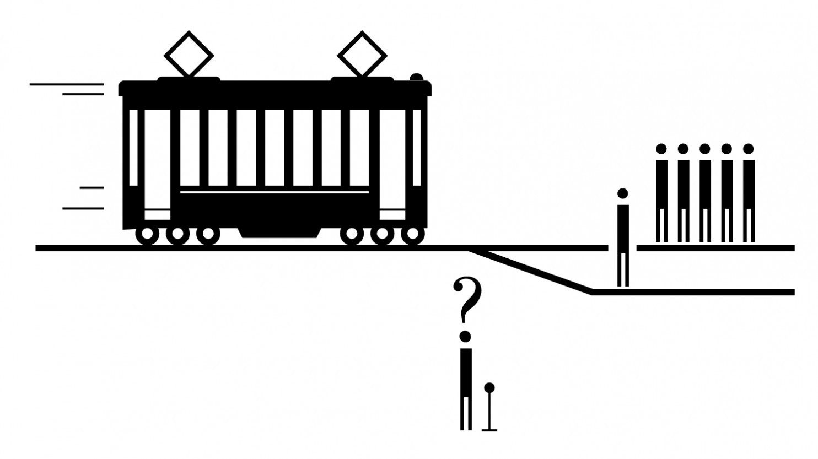
Kişi, ahlâkın talepleriyle uyuşmazlığa girdiğinde ya da birden fazla normun çelişerek ahlâki bir ikileme yol açtığı durumlarda artık ahlâkın yol göstericiliğine sığınamaz.

Slide 16
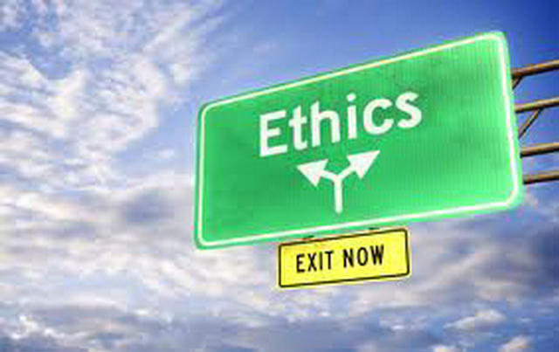
Etik ve ahlâk ilişkisi, teori ve pratik arasındaki ilişki gibidir:
Etik (ethics) doğru ve yanlış eylemin teorisi, ahlâk ise onun pratiğidir.

Slide 17
Etik, felsefenin, ahlâki sorunlar üzerine akıl yürüterek hangi eylemlerin ahlâken doğru ya da yanlış olduğuyla ilgilenen, bireysel ve kolektif insan eylemini “iyi” tasarımı etrafında anlayıp açıklamaya çalışan dalıdır.
Yaygın kullanımıyla, “ahlâk felsefesi”dir.

Slide 18
Medya etiği,
medya pratiklerinde gözetilmesi gereken temel ilkelerin ne olduğuyla ilgilenir,
medya çalışanlarının eylemlerini hangi ahlâki ilkelere dayanarak oluşturduklarını inceler,
mevcut ahlâk normlarının niteliğini (değerini) sorgular,
belirlediği genel ilkelerden yola çıkarak ahlâki ikilemlerin aşılması için yol gösterir,
mevcut ahlâki dizgenin çıkmaza girdiği durumlarda yenileyici bir bakış açısı sunar.

Slide 19
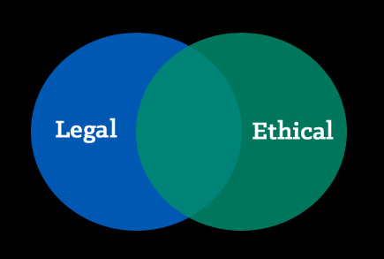
Etik, bir eyleme ahlâki boyutuyla yaklaşırken, hukuk tanımı gereği eylemin “yasallığını” gözetir.

Slide 20
normatif etik
Neyi yapmam iyi olur?
meta etik
peki ama «iyi» nedir?

Slide 21
Meta etiğin başlıca soruları
“Bir ahlâk teorisinin geçerliliği nasıl ortaya konabilir?”
“Bir eylemin doğru ya da bir kişinin iyi olduğunu söylemek ne anlama gelir?”
“Deontolojik ve teleolojik ahlâk teorileri arasında ne fark vardır?”

